Slide 1
製品事故の予防
Notes:
高等学校家庭科学習指導要領 家庭基礎：C(2) 家庭総合：C(2)
消費者の権利と責任を自覚した行動
製造・販売のグローバル化やネット取引が広がり、安全性が不十分な製品を消費者が手にするリスクが高まっている。
近年ではリチウムイオンバッテリーを使った製品の発火事故が相次いで発生するなど、新技術を用いた製品で思わぬ事故が発生することがあり得る。
製品の安全性を過信せず、警戒感を持った購入・使用が重要である。
製品の安全性を確認し、正しい使い方をすることが消費者の責任であること、安全が確保されない商品だった場合は、消費生活相談窓口（最寄りの消費生活センターや消費者ホットライン１８８）に連絡することの大切さを学ぶ。

Slide 2

製品事故の予防
その商品！大丈夫？
「激安」に惹かれて買ったけど・・・①

Slide 3
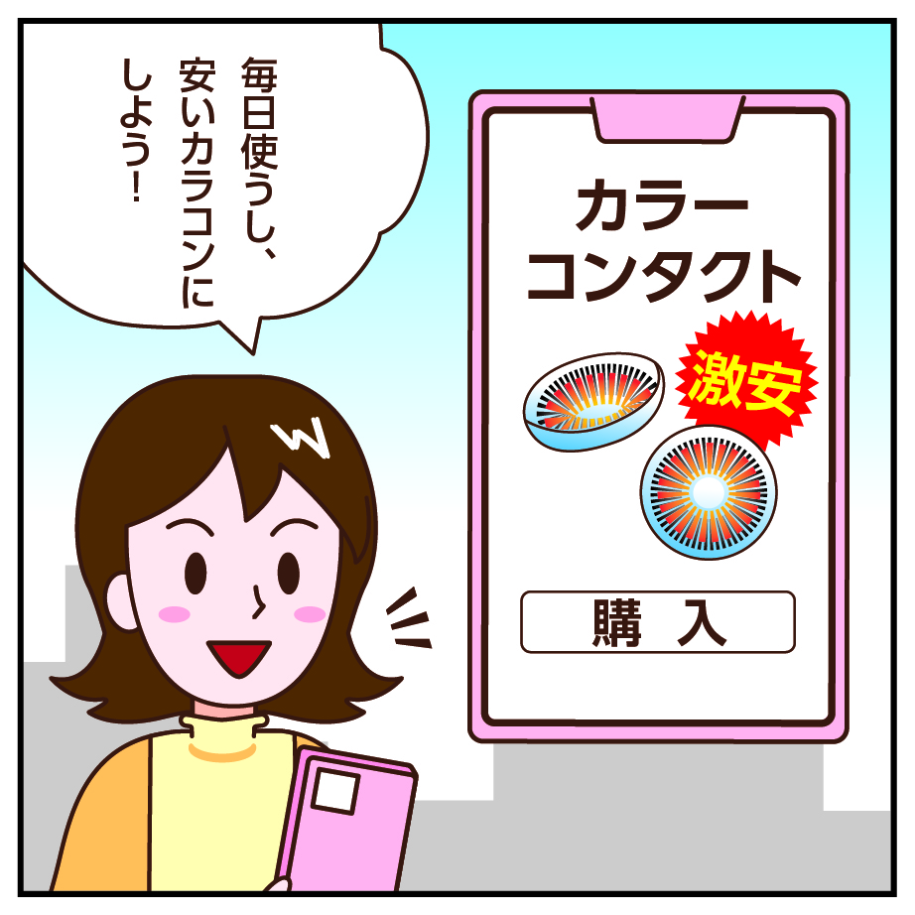
「激安」に惹かれて買ったけど・・・①
  カラーコンタクトレンズ、ネットで検索したら激安のものを見つけた。
  毎日使うと出費もかさむので安く済ませたいと思い、ネット通販で早速注文した。

Slide 4
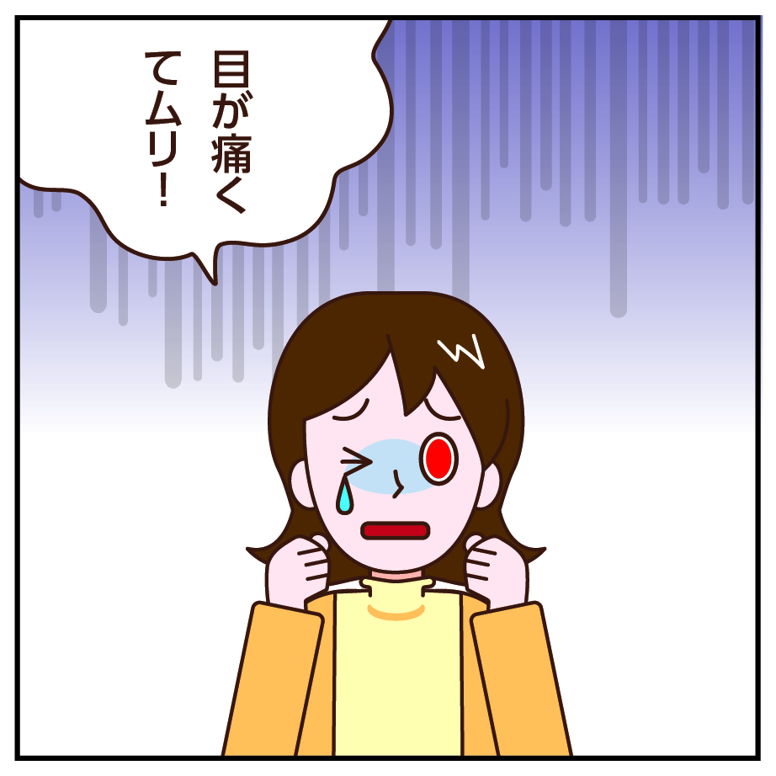
「激安」に惹かれて買ったけど・・・①
  届いたカラーコンタクトレンズを着けてみると、サイズは合っているはずだけれど、
  目が痛くなって使えない。
Notes:
個人輸入のカラーコンタクトは日本において安全性が確認されているわけではないため、安易な購入には注意しよう。
商品について納得がいくまで販売者に確認しよう。取引後のトラブルに備え、事業者や販売者などの相談先を確認しておこう。
※カラーコンタクトレンズは「医薬品、医療機器等の品質、有効性及び安全性の確保等に関する法律（医薬品医療機器等法）」において高度管理医療機器に分類されているため、製造販売するためには厚生労働大臣の承認が必要。
レンズの品質が原因で眼障害を起こしやすいものもあるため、リスクを十分に理解した上で必ず眼科医の処方に従ったレンズを選択するようにしよう。
困ったときや不安に思う場合は、最寄りの消費生活センターや消費者ホットライン１８８へ。
【参考】
国民生活センター
〇「その使い方で大丈夫？ コンタクトレンズで眼障害の恐れも」
http://www.kokusen.go.jp/mimamori/kmj_mailmag/kmj-support164.html

